Slide 1
Neurónové siete
Viacvrstvový perceptron

Slide 2
Úvod
neurónová sieť má za úlohu rozlišovať vzťah medzi falošnou a pravou bankovkou,
viacvrstvový perceptron (MLP),
trénovanie modelu,
testovanie modelu,
vizualizácia výsledkov.

Slide 3
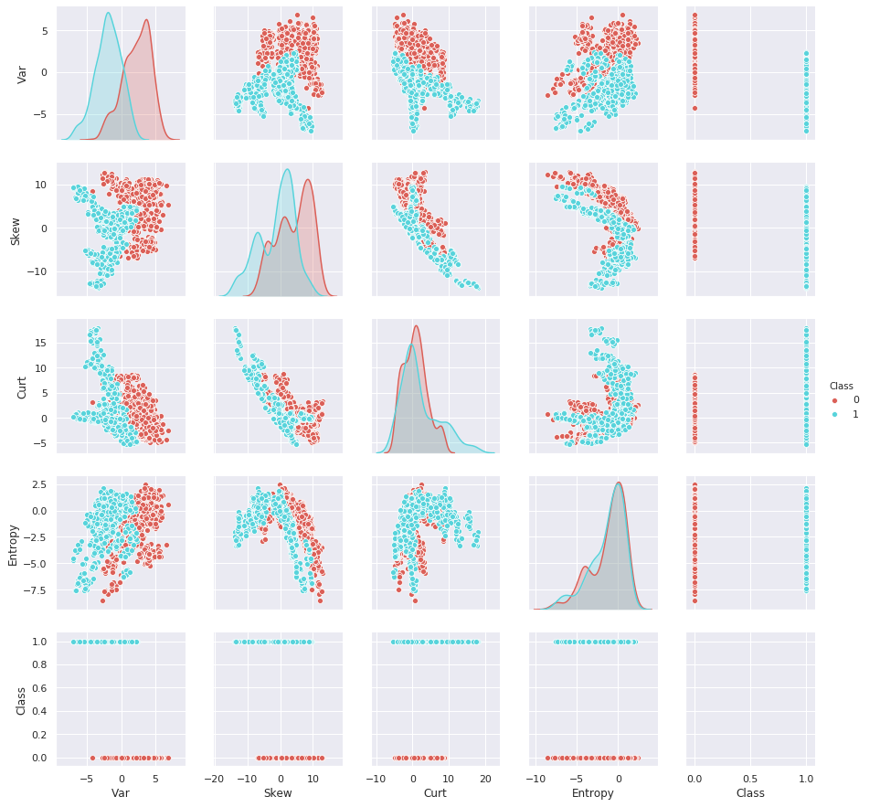
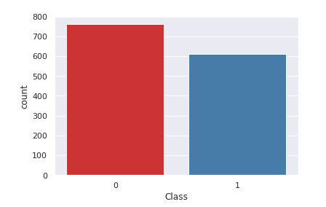
Dataset
Dataset s 1371 bankovkami
Falošné a pravé bankovky
Vzťah medzi bankovkami

Slide 4
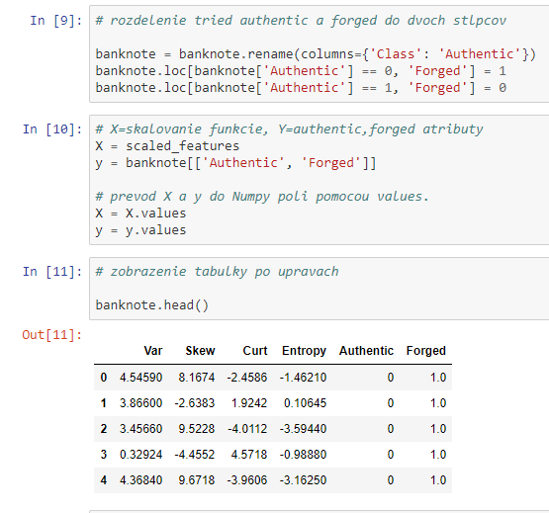
Úprava datasetu

Slide 5


Príprava dát

Slide 6
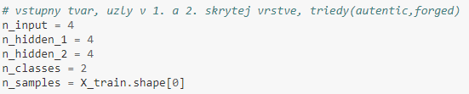
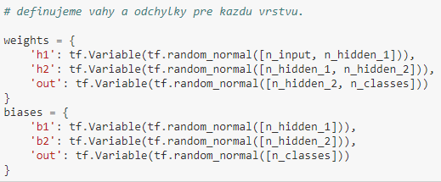
Vrstvy a váhy

Slide 7
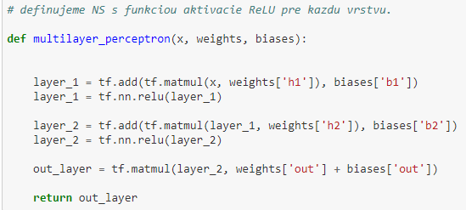
Model viacvrstvového perceptronu

Slide 8
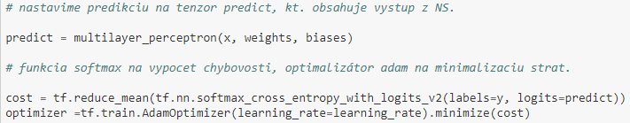
Výpočet chybovosti a optimalizátor

Slide 9
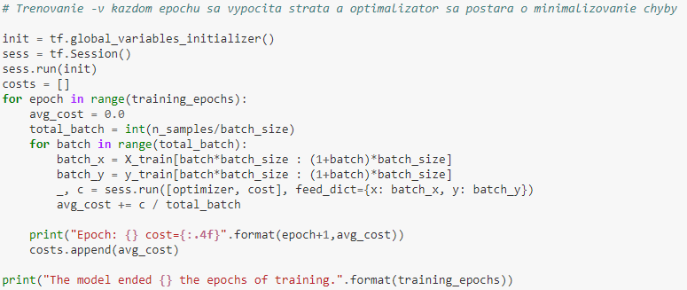
Trénovanie NS

Slide 10
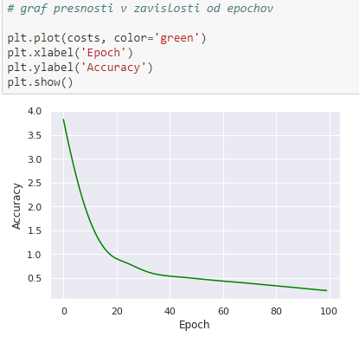
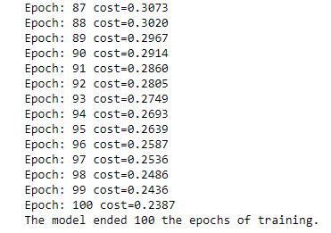
Výsledok a graf presnosti

Slide 11
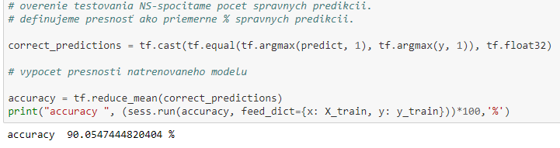
Výsledok a overenie testovania NS

Slide 12
Použité zdroje
https://machinelearningmastery.com/neural-networks-crash-course/
http://deeplearning.net/tutorial/mlp.html
https://machinelearningmastery.com/exploratory-configuration-multilayer-perceptron-network-time-series-forecasting/

